Slide 1
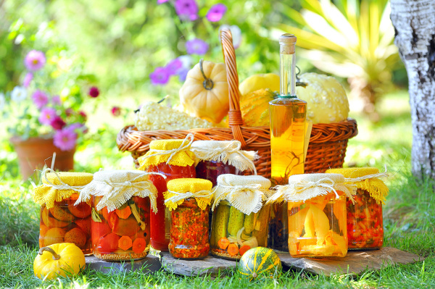
Zatrzymać lato w kuchni

Slide 2
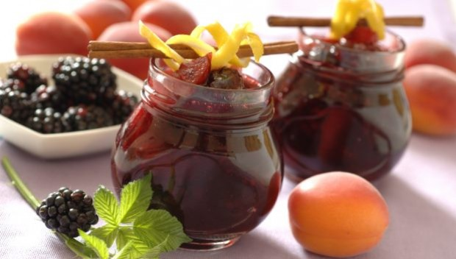
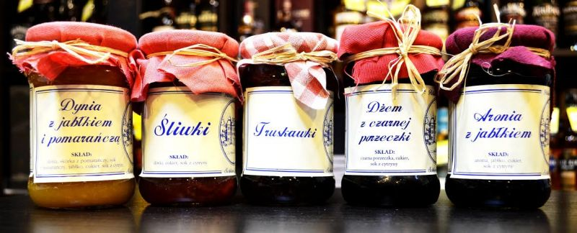
Zatrzymać lato w kuchni
KONSERWOWANIE
Dawniej, niemal każda, dobra gospodyni musiała mieć spiżarnię, a w niej zapasy
w postaci konfitur, marmolad, kompotów, warzyw kiszonych
i marynowanych.
Owoce gotowano w cukrze lub w miodzie – w ten sposób można przygotować kompoty, dżemy, konfitury, które są bardzo energetyczne i mają własności rozgrzewające,
co bardzo przyda się zimą.

Slide 3
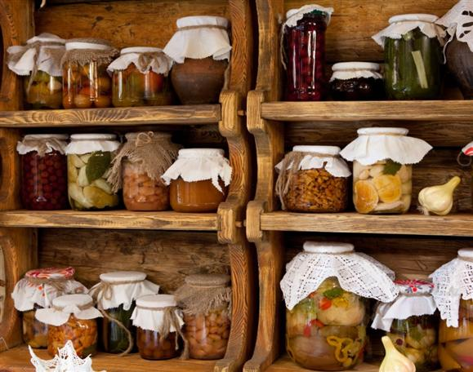
Zatrzymać lato w kuchni
MARYNOWANIE
Marynaty – to również bardzo popularna forma konserwowania darów natury. Warzywa lub owoce gotuje się w zalewie octowej
z przyprawami. Pamiętajmy, że ocet ma silne właściwości bakteriobójcze. Składniki przekładane są do czystych, wyparzonych słoików i zalewane zagotowanym wywarem octowym.
Do warzyw i owoców, których żywot najczęściej przedłuża się tą metodą, zaliczamy ogórki, paprykę, pomidory, gruszki, patisony, dynię, śliwki,
a także grzyby.

Slide 4
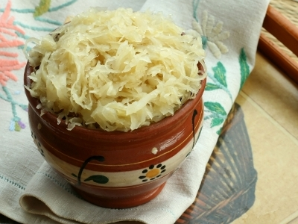
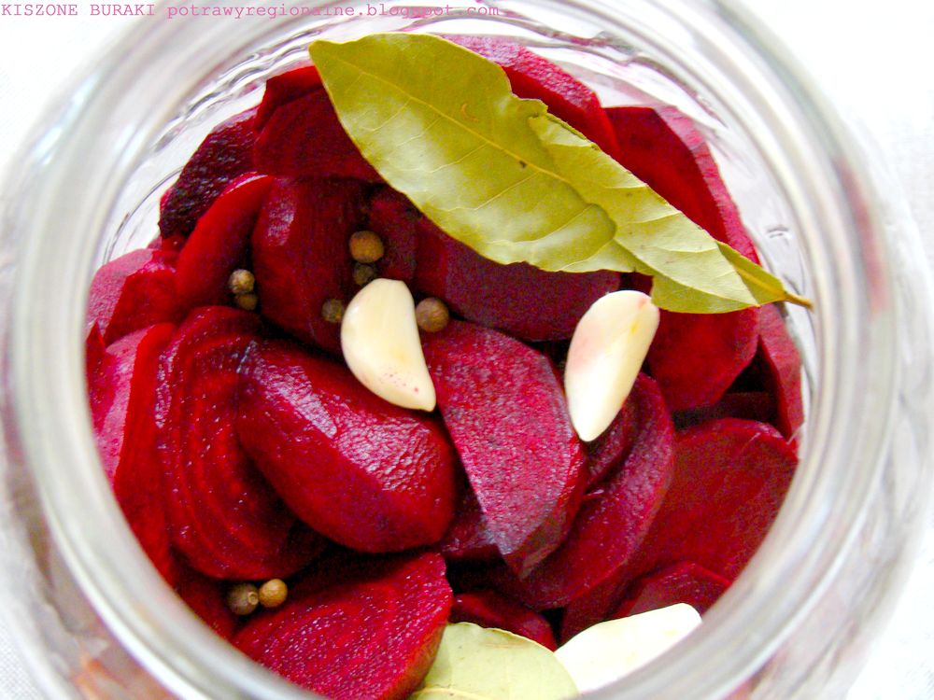
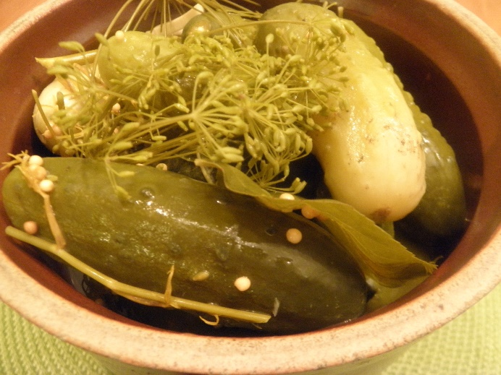
Zatrzymać lato w kuchni
KISZENIE
Kiszonki – kiszenie warzyw czy owoców
to jedna ze starszych metod przedłużania trwałości danego produktu.
Głównym środkiem konserwującym zapobiegającym psuciu się warzyw jest sól, która przyspiesza fermentację.
Podczas kiszenia smak danego warzywa czy owocu znacznie się zmienia, nie ma
to wpływu na wartości odżywcze danego produktu, a czasami działa wręcz leczniczo ze względu na dużą zawartość witamin, zwłaszcza witaminy C.
Do kiszenia poza ogórkami i kapustą doskonale nadają się pomidory, buraki.

Slide 5

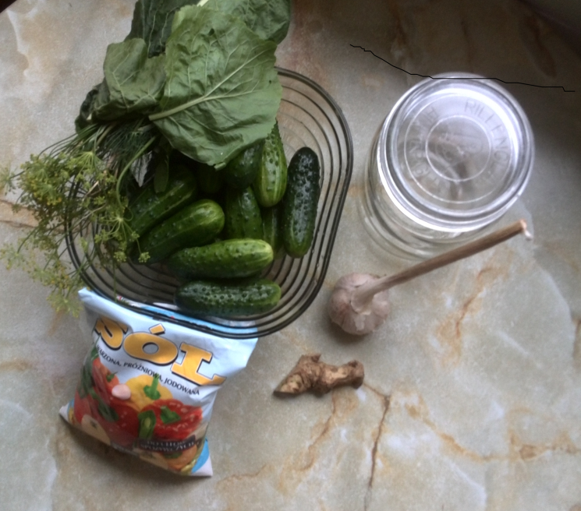
Przepis na kiszone ogórki
Kiszone ogórki
1 kg ogórków
1 litr zimnej wody
1 łyżka soli
4 ząbki czosnku
2 kawałki obranego korzenia chrzanu
4 gałązki kopru wraz z nasionami
można dodać po 1 listku wiśni, porzeczki lub dębu do każdego słoika.

Slide 6
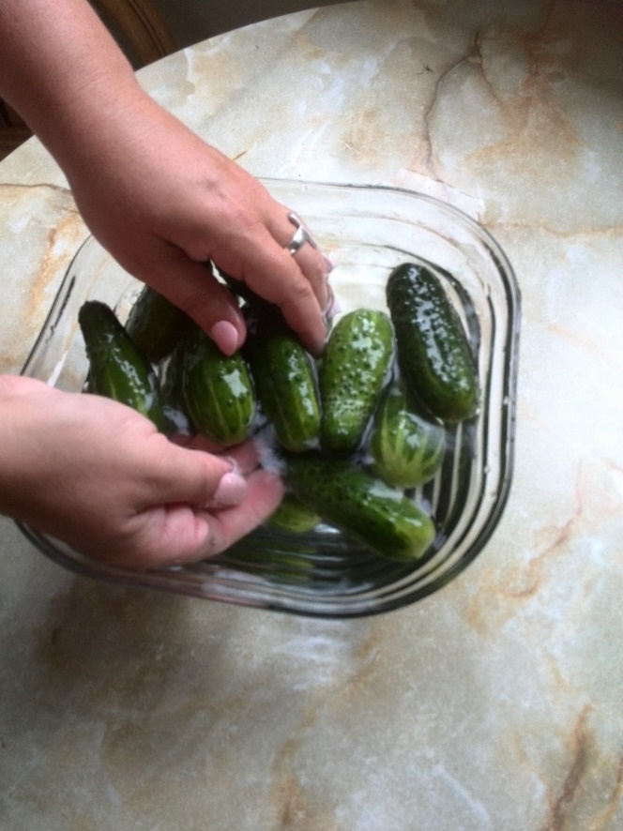
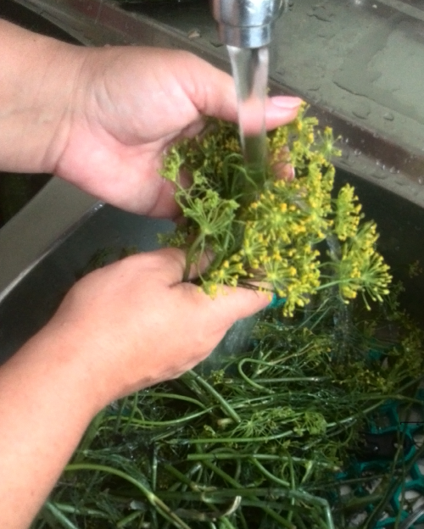
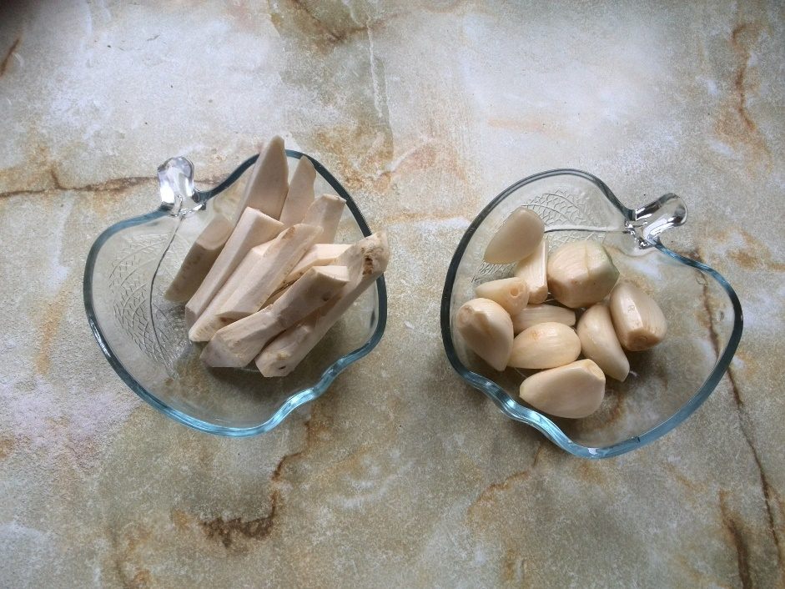
Kiszenie ogórków
Ogórki, gałązki kopru i liście chrzanu dokładnie umyj.
Korzeń chrzanu i główkę czosnku obierz i podziel na mniejsze części.

Slide 7
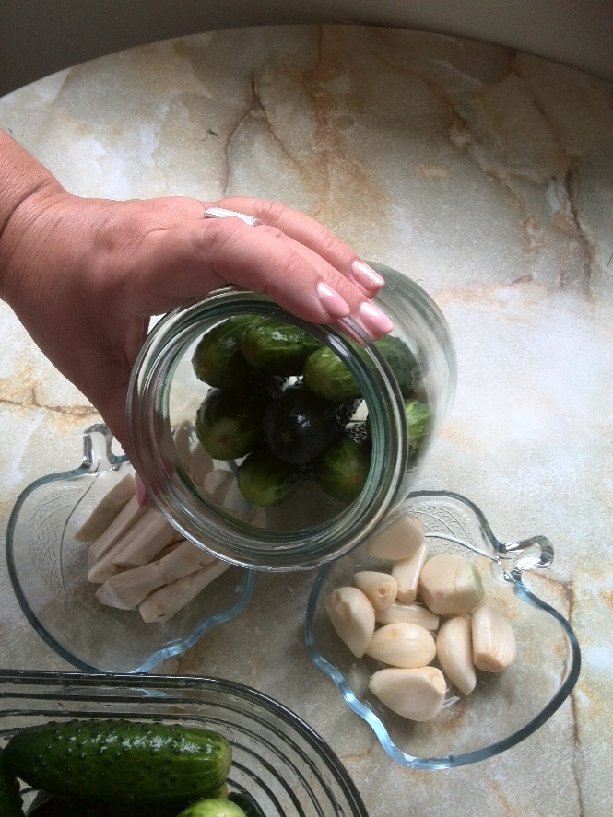
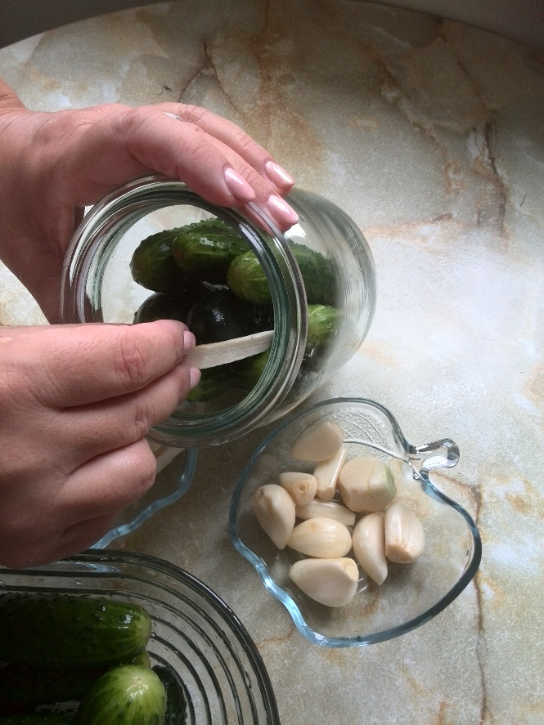
Kiszenie ogórków
Ogórki układamy pionowo w słoiku, dosyć ciasno.
Dodajemy słupki chrzanu
i ząbki czosnku.

Slide 8
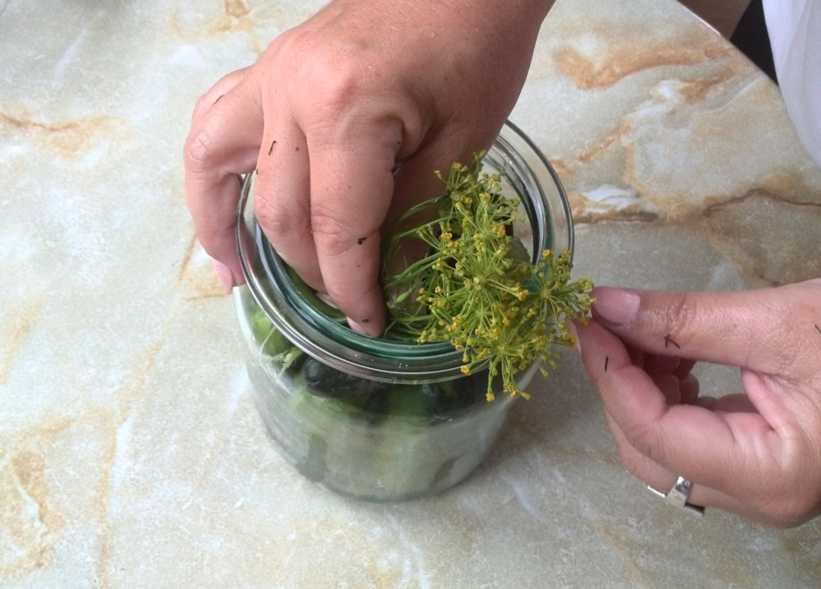
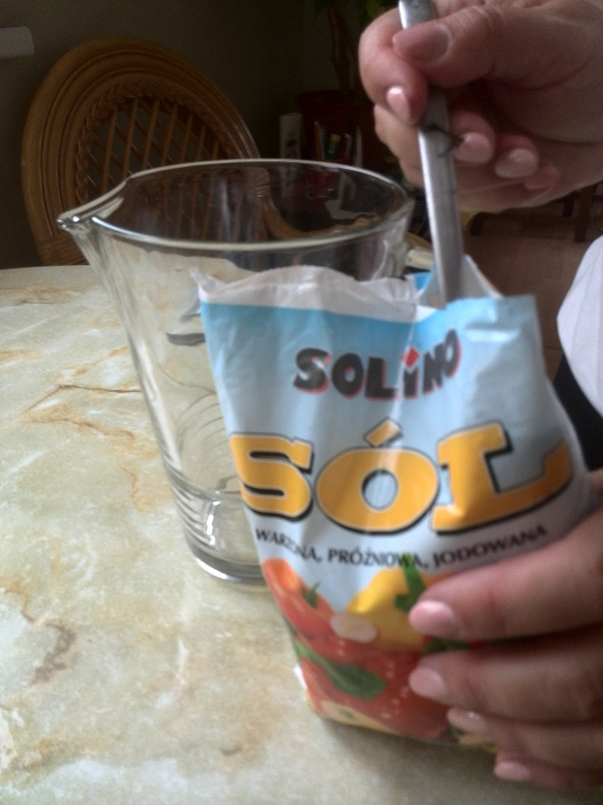
Kiszenie ogórków
Rozpuść łyżkę soli
w 1 litrze wody.
Na koniec włóż zielone przyprawy: koszyczki kopru, liście chrzanu, dębu lub wiśni.

Slide 9
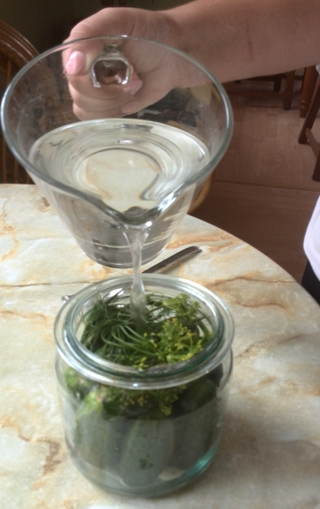
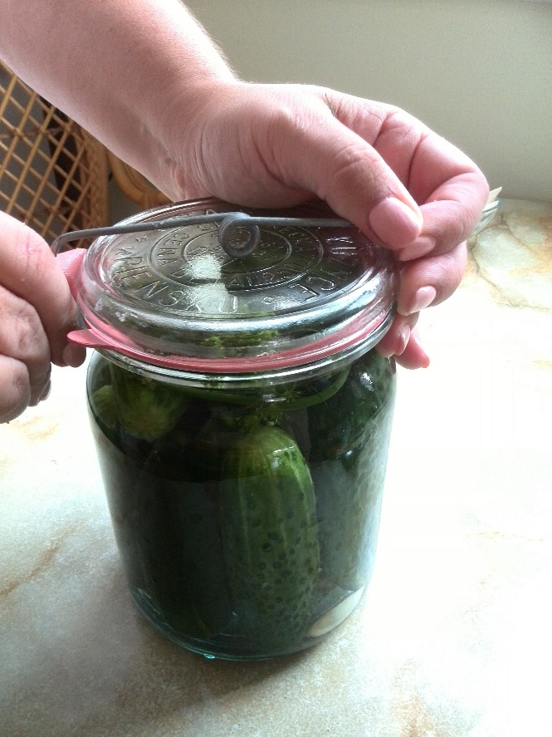
Kiszenie ogórków
Zalej ogórki przygotowaną solanką, tak by przykryć ogórki.
Krawędzie słoika wytrzeć do sucha, ułożyć gumki, położyć wieczko
i założyć sprężynkę lub zakręcić słoik.
Zamknij słoik, odstaw na półkę
w spiżarni.

Slide 10

Matematyka ze smakiem
Uzupełnij ilość produktów.
Ilość słoików | 1 | 2 |  | 20 | 40
ogórki | ½ kg pół kg | 1 kg | 5 kg
sól - łyżki
woda
Ząbki czosnku
Gałązki kopru
Kawałki chrzanu
Liście

Slide 11
Matematyka ze smakiem
Uzupełnij ilość produktów.
Ilość słoików | 1 | 2 | 10 | 20 | 40
ogórki | ½ kg pół kg | 1 kg | 5 kg | 10 kg | 20 kg
sól - łyżki | pół łyżki | 1 | 5 | 10 | 20
woda | pół litra | 1 litr | 5 litrów | 10 litrów | 20 litrów
Ząbki czosnku | 2 | 4 | 20 | 40 | 80
Gałązki kopru | 1 | 2 | 10 | 20 | 40
Kawałki chrzanu | 2 | 4 | 20 | 40 | 80
Liście | 1 | 2 | 10 | 20 | 40

